Slide 1




Research on Multi-language Antiplagiarism System
Al-Farabi Kazakh National University
Developer Team: AzatAI Supervisor:Temirbayev Amirkhan
Azat Artificial Intelligence, LLP. Science and Technology Park, Al-Farabi Kazakh National University

Slide 2


Антиплагиат
Жүйе кемшіліктері
Біздің шешіміміз
1
3
5
2
4
Жүйе маңыздылығы
Студенттер антиплагиат жүйесінен қалай өтіп жатыр
延时符

Slide 3
Антиплагиат

Slide 4

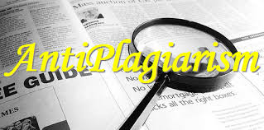

Антиплагиат
Антиплагиат-мәтіндік құжаттарды тексеру арқылы олардың қайдан табылғандығымен қатар авторлық құқықпен оның сақталуын қамтамасыз ететін жүйе.

Slide 5
Жүйе маңыздылығы

Slide 6
Антиплагиат жүйесінің маңыздылығы:
1.Бәсекеге қабілетті жаңа мамандар даярлау.
2.Антиплагиат жүйесін инновациялық үрдістерді дамыту тұрғысынан қарайтын болсақ, процесті айтарлықтай жеңілдету.
3.Жас ғалымдардан тың жаңа жобаларын шығару.
4.Әл-Фараби атындағы Қазақ Ұлттық Университетінің ғылыми жұмыстарының сапасын арттыру.
5.Әлемдік рейтинг тізімінде университет беделін көтеру.

Slide 7
Қазіргі Антиплагиат жүйесінің кемшіліктері

Slide 8
Қазіргі Антиплагиат жүйесінің кемшіліктері:
1.Қазіргі Антиплагиат жүйелерінің көбісі басқа тілдер үшін арналған, ал қазақ тіліне арналған жүйе жоқ десекте болады.
2.Қазіргі Антиплагиат жүйесінің ақпараттық базасы толық емес.
3.Қазіргі Антиплагиат жүйесінің дәлділігі төмен деңгейде.
4.Қазіргі Антиплагиат жүйесінің тиімділігі жоғары емес.
5.Қазіргі Антиплагиат жүйесі ескірген.

Slide 9
Студенттер антиплагиат жүйесінен қалай өтіп жүр?
Біздің шешіміміз!!!

Slide 10
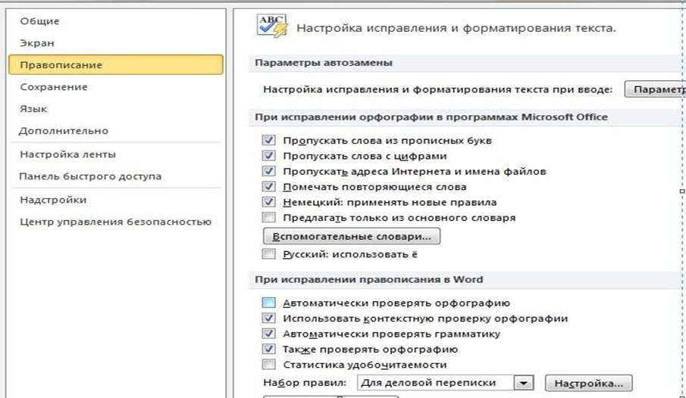
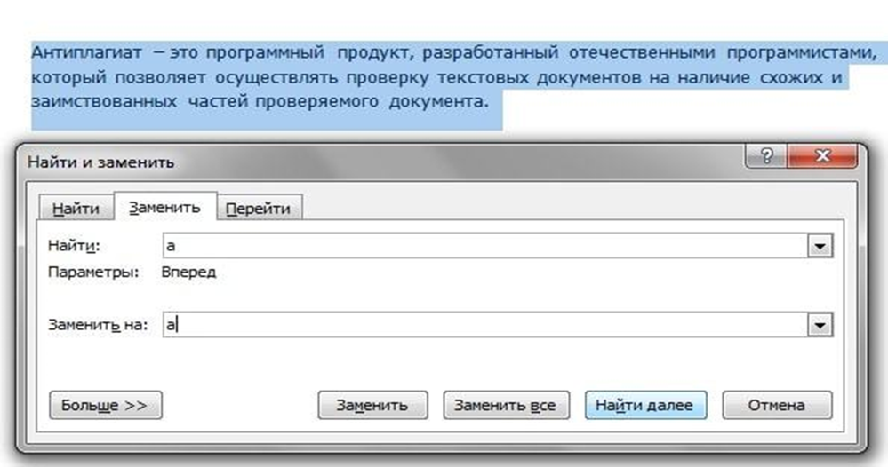
1. a,e,o,p,c кириллица әріптерінен латын әріптеріне ауыстыру.

Slide 12
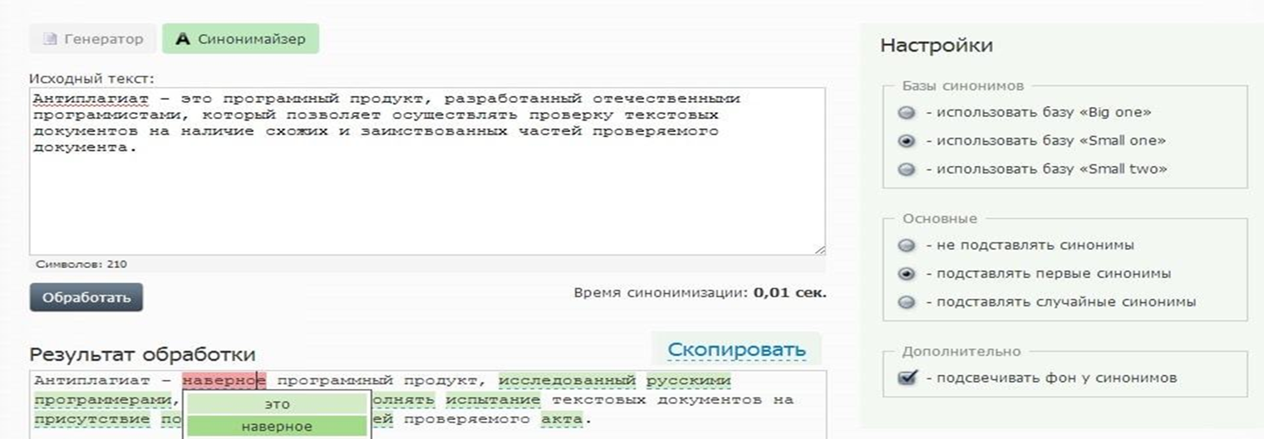
2.Синонимайзер

Slide 14
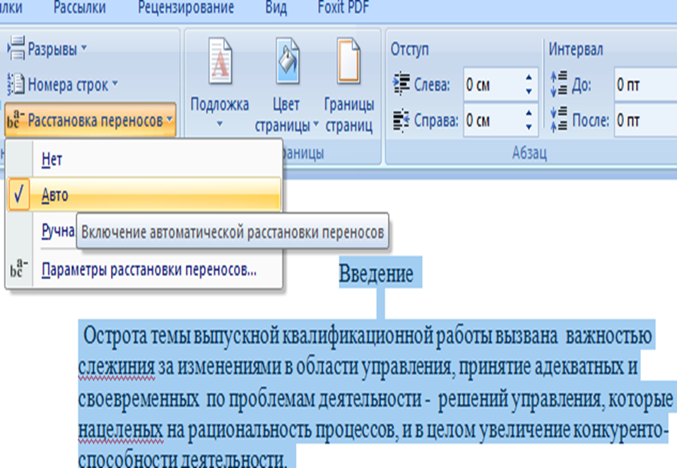
3.Автоматты тасымалдарды пайдалану

Slide 16
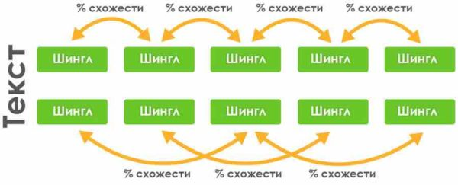
4.Шингл әдісі

Slide 18


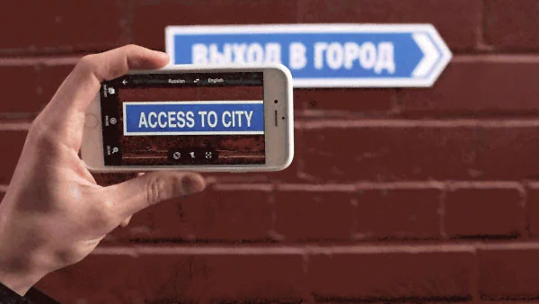
5.Мәтінді басқа тілдерге аудару және кері аудару

Slide 20
6.Жиі қайталанатын сөздерді өзгерту
Мысалы:
Түпнұсқа:
1643 жылы 4 ақпанда Англия мемлекетіндегі Линкольншир графстовасында тұратын Ньютондар отбасында Исаак атты бала дүниеге келді.Исаактың жетілмей туылғандығы барлық отбасы мүшелерін алаңдатып,Исаактың тірі қалуы күмән тудырған еді.Десе де кішкентай Исаак тірі қалып,барлық адамзат баласының бақытына орай аман өсіп-жетіле берді.
Өзгерген нұсқа:
1643 жылдың 4 ақпанында Англиядағы Линкольншир графстовасындағы Ньютондар отбасында бір сәби дүниеге келді. Сәбидің жетілмей туылғандығы барлық отбасы мүшелерін алаңдатып, оның тірі қалуы күмән тудырған еді. Десе де сәби Исаак тірі қалып, барлық адамзат баласының бақытына орай аман есен өсіп-жетіле берді.

Slide 22
7.Сөйлемдердің соңына қарай өзгерту
Мысалы:
Түпнұсқа:
Жалма-жан от жағылып еді, үй еңсесі көтеріліп, туырлықтың оюлары көзге шалынды.
Өзгерген нұсқа:
Жалма-жан от жағылып еді,туырлықтың оюлары көзге шалынып, үй еңсесі көтерілді.

Slide 24
8.Көп қолданыстағы сөздерді пайдалану
Мысалы:
Түпнұсқа: Жыл сайын әлеуметтік желілер саны көбейіп келе жатыр: Instagram, Вконтакте, Facebook, YouTube, Однокласники және т.б. Ал Instagram желісіне енді әріп үйренген баладан еңкейген қарттарымызға дейін кіреді екен. Ал желімен бірге таңын атырып, күнін батыратындар оқушылар мен студенттер екен. Әлеуметтік желіге адамдар танымал тұлғаларды, соңғы жаңалықтарды, кейде видеолар мен суреттерді көру үшін кіреді.
Өзгерген нұсқа: Әр жыл сайын әлеуметтік желілер саны көбейіп келе жатыр: Instagram, Вконтакте, Facebook, YouTube, Однокласники және т.б. Осылар ішінен, әсіресе, Instagram желісіне енді әріп үйренген баладан еңкейген қарттарымызға дейін кіреді екен. Ал желімен бірге таңын атырып, күнін батыратындар, көбінесе, оқушылар мен студенттер екен. Әлеуметтік желіге көп адамдар танымал тұлғаларды, соңғы жаңалықтарды, соңғы кездері, кейде видеолар мен суреттерді көру үшін кіреді.

Slide 26
9.Орыс әріптерін грек тіліне ауыстыру
Буква | Название | Чтение | Буква | Название | Чтение
А α В β Г γ Δ δ Е ε Ζ ζ Η η Θ θ Ι ι Κ κ Λ λ Μ μ | Альфа Вита Гамма Дельта Эпсилон Зита Итә Фита Йота Каппа Ламбдә Ми | А В Г* Д* Э З И Т* И К Л м | Ν ν Ξ ξ Ο ο Π π Ρ ρ Σ ς Τ τ Υ υ Φ φ Χ χ Ψ ψ Ω ω | Ни Кси Омикрон Пи Ро Сигма Таф Ипсилон Фи Хи Пси Омега | Н Кс О П Р С Т И Ф Х Пс О

Slide 28
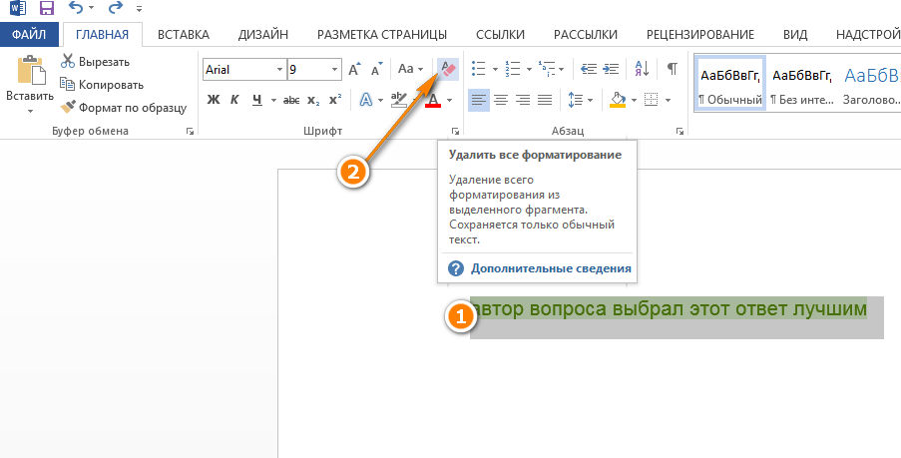
10. Мәтін фонын ақ түспен бояу

Slide 30
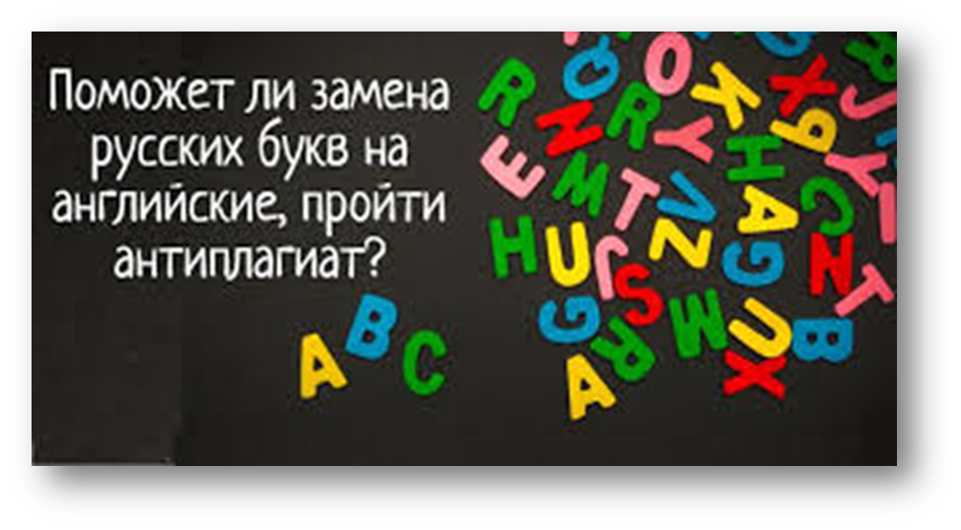
11.Орыс әріптері орнына латын әріптері

Slide 32

12.Іздеуде индекстелмеген материалдарды пайдалану

Slide 34
13.Синонимдер мен эпитеттерді қосу
Түпнұсқа:
Ресей халқы-146 877 088 тұрақты тұрғын. Осы көрсеткіш бойынша мемлекет әлемдегі халық саны бойынша тоғызыншы орында тұр.
Өзгерген мәтін:
Ресей Федерациясының халқы елде тұрақты болатын 146 мил-ден астам тұрғындары бар. Бұл көрсеткіш Ресейді әлемнің халық тығыз қоныстанған он елінің қатарына қосты.

Slide 36
14.Терең рерайт.
Бастапқы абзац:
Тіпті жоғары дамыған ел тұрақты экономикамен мақтана алмайды. Оның көрсеткіштері тұрақты қозғалыста.
Бастапқы вариация:
Экономиканы статикалық институт деп атауға болмайды. Оның негізгі тармақтары күн сайын өз көрсеткіштерін өзгертеді.

Slide 38
15.Қайталауларды түрлендіру –
яғни жиі кездесетін және қайталанатын сөздерді бір мағынаға немесе синонимдерге ауыстыру.
Мысалы:
Зерттеу институты-(Бұдан кейінгі жерлерде ЗИ)

Slide 40
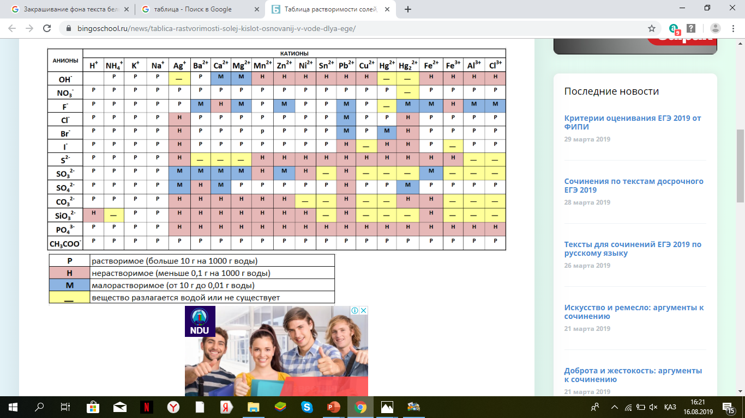
16.Кестелер мен формулаларды суреттер ретінде салу (мысалы, скриншоттарды жасау).

Slide 42
17.Мәтінді өз сөздерімен қайта жазу
Мысалы:
Түпнұсқа:
Instagram — фотосуреттер және видео бөлісуге арналған әлеуметтік желілік онлайн қызмет. Оның көмегімен қолданушылардың фотосуреттер жасауға, оларға фильтр қолдануға, сонымен қатар оларды өзінің сервисі немесе басқа да әлеуметтік желілер арқылы таратуға мүмкіндіктері бар[1]. Instagram фотосуреттерді Kodak Instamatic және Polaroid камералары сияқты шаршы пішінінде жасайды. Мобильді фотоқолдаңғылардың көбісі қабырғаларының 3:2 қатынасын қолданады.
Өзгерген нұсқа:
Instagram —фото мен видеоларды салуға арналған әлеуметтік желі ретіндегі қызмет.Осы қызмет арқылы фотосуреттер жасауға,оларды өңдеу арқылы өзінің аккаунтында немесе басқа аккаунтта жариялауға болады.Инстаграммдағы фотосуреттер Kodak Instamatic және Polaroid фотоаппараттарындағы пішін сияқты болып шығады.Мобильді қосымшада сурет 3:2 қатынасындай шығарылады.

Slide 44
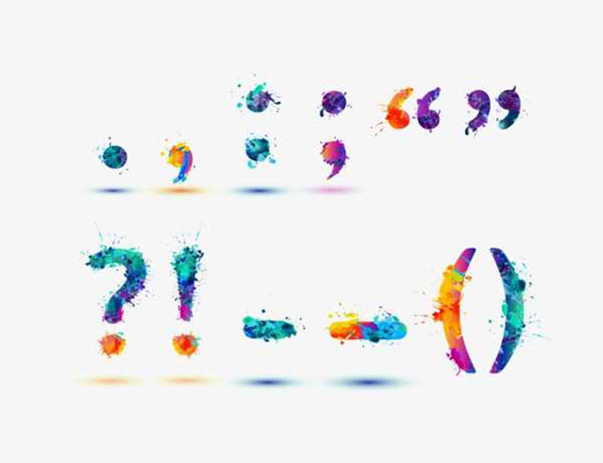
18.Нүктелерді үтірмен ауыстыру және керісінше, бос орын орнына нүктелер және т. б.

Slide 46

19.Бірегейлікті арттыру үшін бағдарламаларды пайдалану

Slide 48
20.Мәтіннің шрифтін кішірейту
Түпнұсқа:
Марк Цукерберг (Марк Эллиот Цукерберг, мамырдың 14, 1984 жыл) — АҚШ бағдарламаушысы, Facebook әлеуметтік желісінің негізін қалаушы, және соның басқару кеңесінің төрағасы, филантроп. 2011 жылға сәйкес оның жеке қаражаты $17.5 миллиард деп есептеледі.[4] Facebook негізін 2004 жылы Гарвард университетінің студенті Марк Цукерберг қалаған болатын. «Time» журналы аталған желінің негізін қалаушы сол кездегі 26 жастағы Марк Цукербергті «Жыл адамы - 2010» атағымен марапаттады.
Өзгерген мәтін:
Марк Цукерберг (Марк Эллиот Цукерберг, мамырдың 14, 1984 жыл) — АҚШ бағдарламаушысы, Facebook әлеуметтік желісінің негізін қалаушы, және соның басқару кеңесінің төрағасы, филантроп. 2011 жылға сәйкес оның жеке қаражаты $17.5 миллиард деп есептеледі.[4] Facebook негізін 2004 жылы Гарвард университетінің студенті Марк Цукерберг қалаған болатын. «Time» журналы аталған желінің негізін қалаушы сол кездегі 26 жастағы Марк Цукербергті «Жыл адамы - 2010» атағымен марапаттады.

Slide 50
THANKS
Презентация жасағандар:
AzatAI_Team
info@azat.ai | https://azat.ai
延时符

